Slide 1
Q3: Whether weather affects customers to take taxi or not? Explain how.

Slide 2
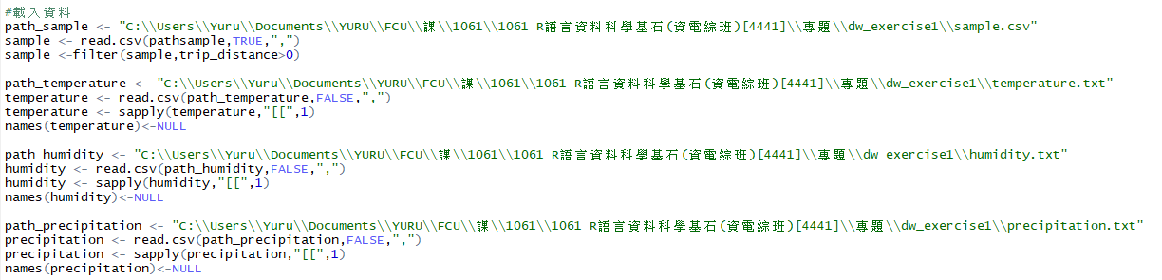
讀取、儲存資料
(sample.csv, humidity.txt,precipitation.txt,temperature.txt)

Slide 3

將每筆乘車資料日期取出
拿出每筆日期，與溫度、濕度、降雨量作分析。

Slide 4
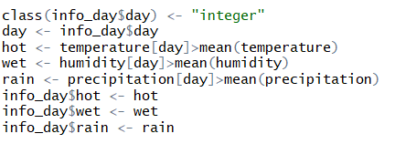
劃定界線 判定天氣狀態
將溫度以平均溫度(21.86667)作為分界，分為冷熱天氣。
將濕度以平均濕度(65.03333)作為分界，分為乾濕天氣。
將降雨量以平均降雨量(4.022)作為分界，分為有無降雨分界。

Slide 5
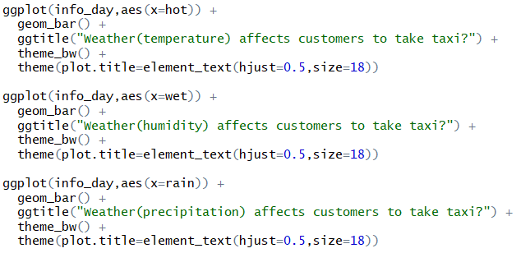
匯出長條圖

Slide 6
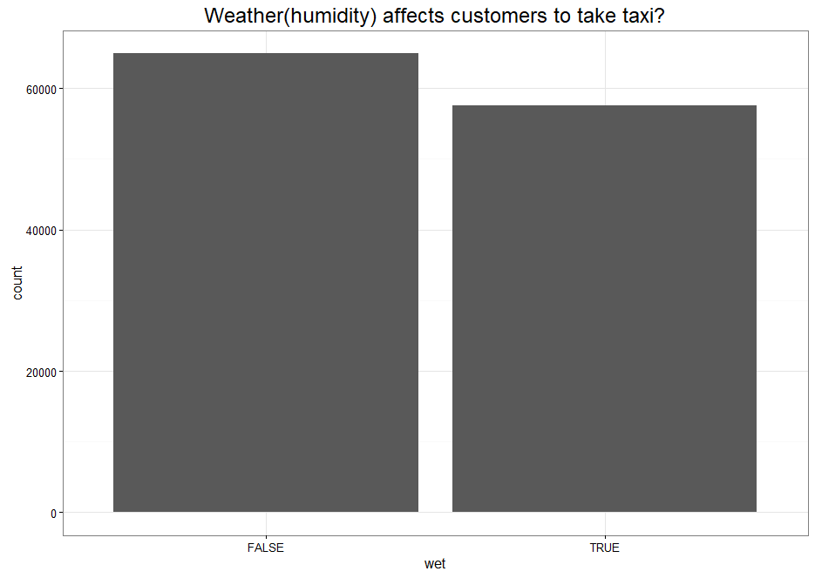
以平均濕度(65.03333)作為分界，分為乾濕分界
在天氣乾時搭車總數:57551
在天氣濕時搭車總數:64916

Slide 7
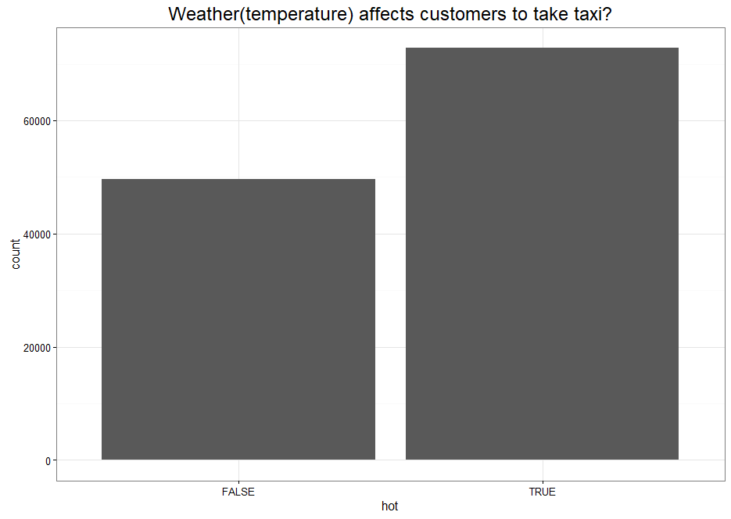
以平均溫度(21.86667)作為分界，分為冷熱分界
在天氣熱時搭車總數: 72781
在天氣冷時搭車總數: 49686

Slide 8
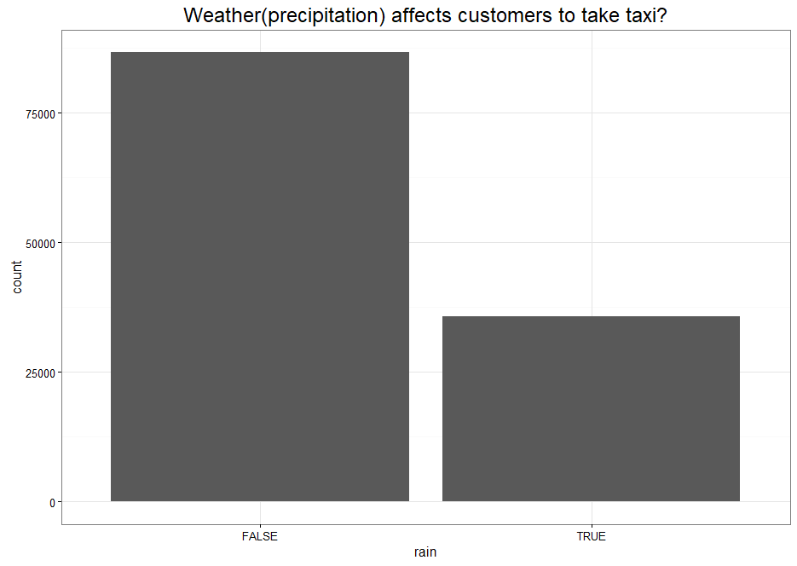
以平均降雨量(4.022)作為分界，分為有無降雨分界
在有下雨時搭車總數: 35815
在無下雨時搭車總數: 86652
Notes:
雨量大小的測量標準:
小雨（每小時降雨0.5mm以下）
中雨（每小時降雨0.5mm ~ 4mm）
豪雨、大雨（每小時降雨4mm以上）
當日總雨量4mm以下，雨量極少，相當於無下雨
因為當地有地鐵，下雨時可能搭乘較方便且不淋雨的地鐵來做為交通工具，有無下雨影響乘車意願甚大。

Slide 9
天氣會影響乘客乘坐計程車的意願。

Slide 10
Q4: Does long distance trip imply more tip?

Slide 11

取出乘車距離&小費資料
扣除距離小於零的資料錯誤。
將有付小費者資料取出、
扣除小費大於50美元的極值。

Slide 12
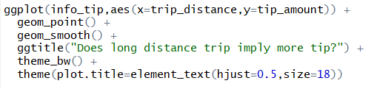
匯出點狀圖

Slide 13
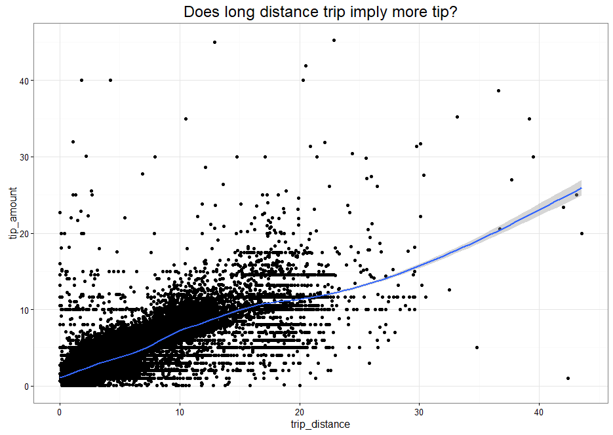
路途與小費的金額成正比關係，相關係數為0.8265739為高度相關。
Notes:
扣除無小費者，可能有缺漏紀錄資料或沒有習慣給小費的例外情形，只以有給小費做為考慮
扣除極端值，小費金額大多集中在20元之內，較長途則在40元內，超過50元的小費可能有其他原因，所以給予更多小費
扣除以上兩項，路途與小費的金額成正比關係，相關係數為0.8265739為高度相關(0.7以上)。

Slide 14
長途旅行會有更多的小費。

